Slide 1
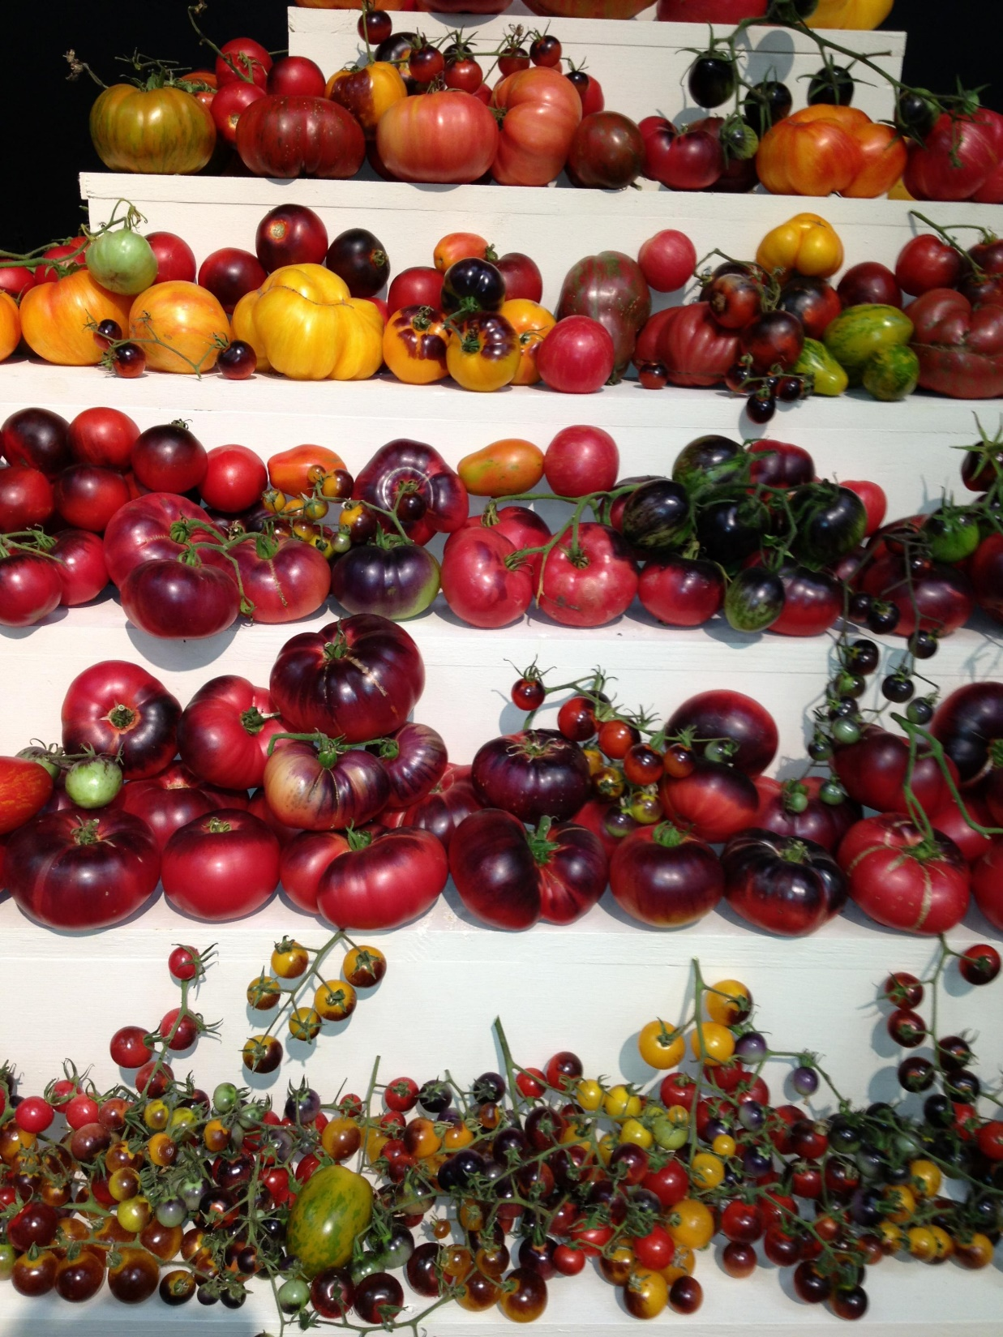
تنوع زیستی کشاورزی

Slide 2
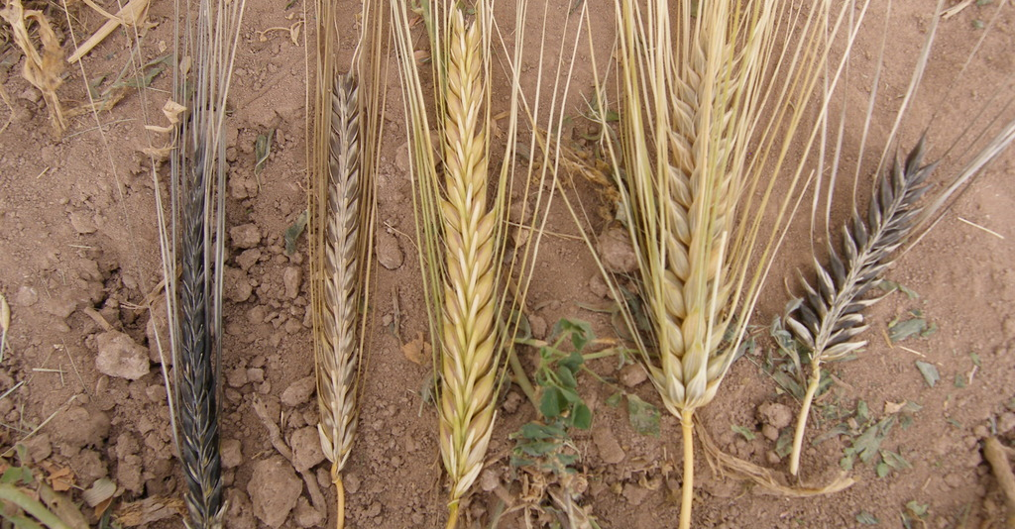
در یک سیستم تولیدی، تولید غذای سالم، اکوسیستم پایدار و معیشت پایدار کشاورزان خرده پا، از طریق استفاده از تنوع زیستی به دست میآید

Slide 3
تنوع زیستی ارزن

Slide 4
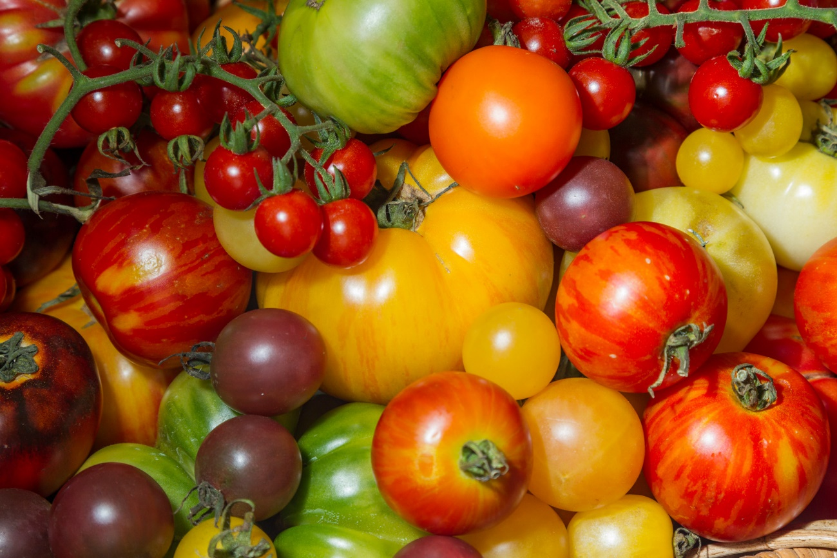
تنوع زیستی گوجه فرنگی

Slide 5
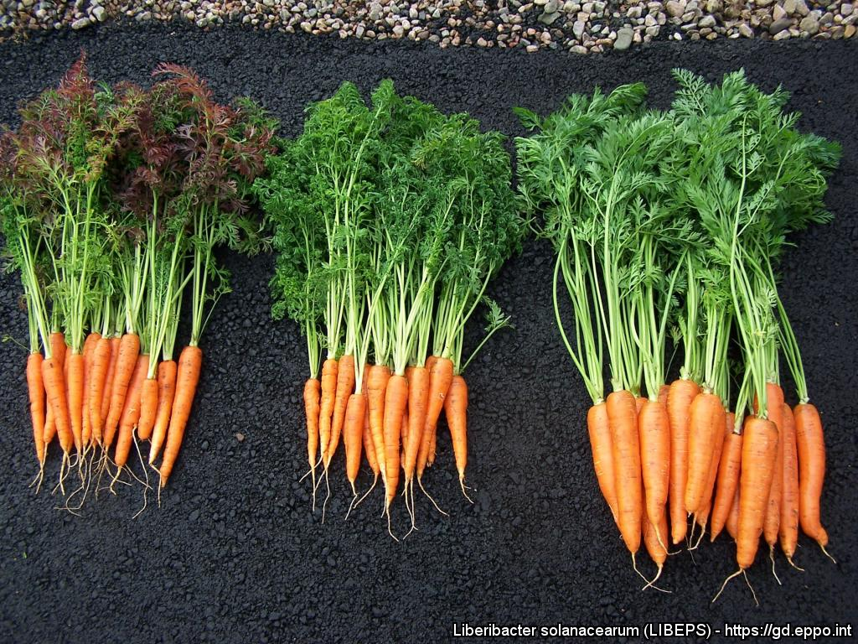
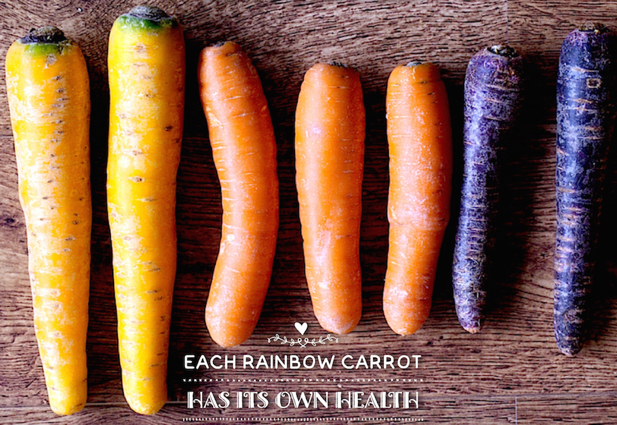

Slide 6
تنوع زیستی سیب زمینی

Slide 9
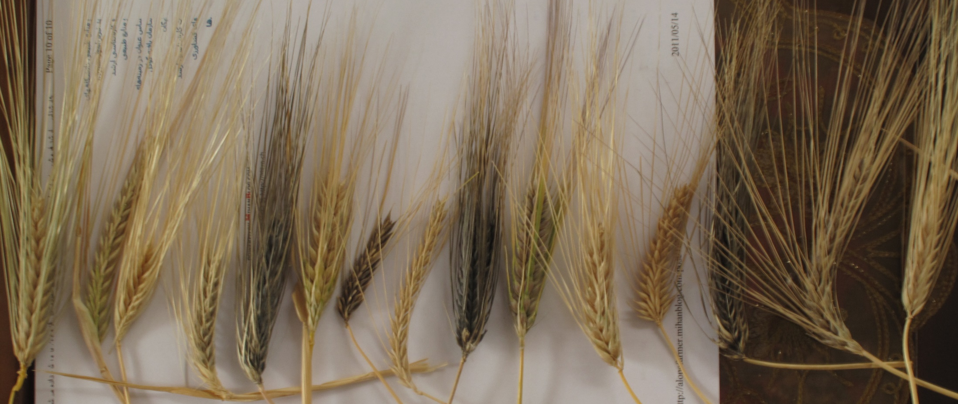
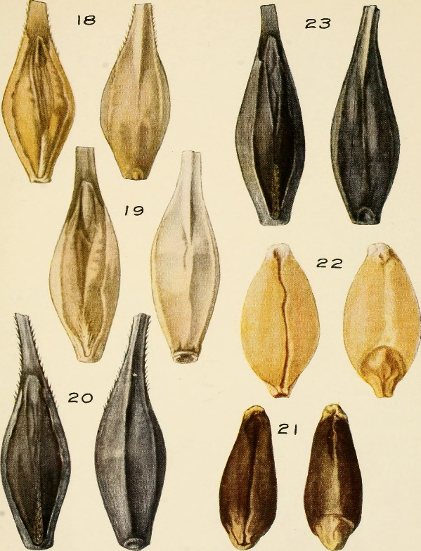

Slide 10
بانک ژن برنج محلی

Slide 12
کشاورزی پایدار و حفاظت از تنوع ژنتیکی
محصولات دستکاری شده ژنتیکی و کشاورزان
تولید غذای سالم با استفاده از تنوع ژنتیکی
ایمنی زیستی و کشاورزان

